Slide 1
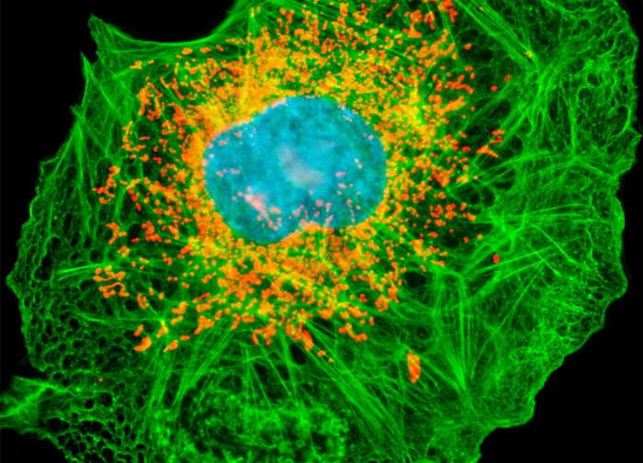
A SEJT keletkezése és kompartmentalizációja
A sejtmembráN
Genetikai, Sejt- és Immunbiológiai Intézet

Slide 2
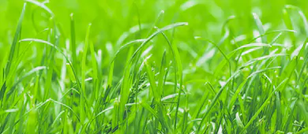
The 6 Key Properties of Life, revisited
Melyek az élet kritériumai?
Állandó belső környezet (homeosztázis)
Rendezettség, szerkezet
Anyagcsere (metabolizmus)
Növekedés/fejlődés
Reprodukciós képesség
Környezethez adaptáció
Környezeti ingerekre válasz
Öröklődés
Sejtes szerveződés

Slide 3
Urey-Miller kísérlet
1953, Chicago
aminosavak
későbbi kísérletek során: cukrok, lipidek és nukleinsavak építőkövei

Slide 4
Kémiai → biológiai evolúció
Kémiai evolúció (kb. 1 milliárd év)
Biológiai evolúció (kb. 3,7 milliárd év)
Földkéreg megszilár-dulása, légkör kialakulása
Kis szerves molekulák kialakulása
Nagy szerves molekulák kialakulása
Prokaryota egysejtűek kialakulása
Elősejtek kialakulása
Eukaryota egysejtűek kialakulása
Soksejtű élőlények kialakulása

Slide 5
Kémiai evolúció fő lépései
A nukleotidok random polimerizációja → ribozimok (RNA world)
Szelekció → olyan ribozimok (enzim aktivitású RNS-ek) jöttek létre, melyek a kis fehérjék szintézisét katalizálták→ oligopeptidek+RNS komplexe → első riboszóma→ fehérjeszintézis
A fehérjék jobb katalizátornak bizonyultak a ribozimoknál, ezért váltak domináló biopolimerré
A nukleinsavakat genom célra használták a szervezetek inkább
A foszfolipidek spontán lipid kettősrétegeket képeztek →elősejt

Slide 6
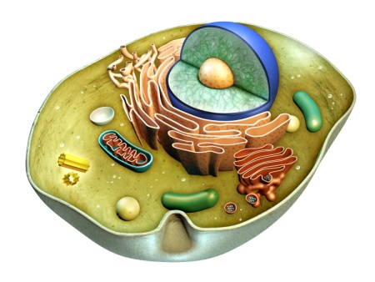
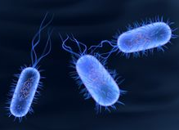
Melyek a Földön élő szervezetek?
http://www.origo.hu/tudomany/vilagur/20071107-a-foldi-elet-keletkezese-asztrobiologia-kurzus-3-resz.html?pIdx=1
Baktériumok
Cianobaktériumok
Gram pozitív és negatív baktériumok, stb.
Archaeák
Metanococcus
Termoplazma
Halobaktérium
Eukaryoták
gombák
növények
állatok
Utolsó egyetemes közös ős (last universal common ancestor, LUCA)

Slide 7
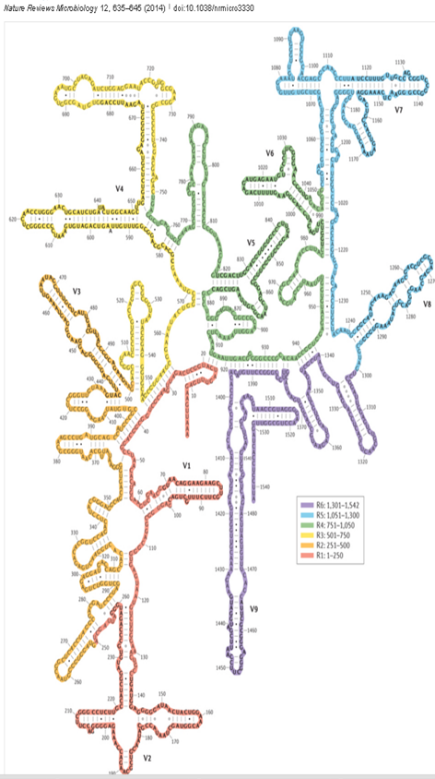
A sejtes élet három doménje
Carl Woese
Az 1980-as években végzett génszekvenálás alapján született klasszifikáció.
A molekula, mely konzervált az összes sejtes életformában a 16S riboszomális RNS)

Slide 8
16S rRNS
konzerváltsága a legerősebb bizonyítéka Darwin földi élet közös eredetére vonatkozó elméletének
Bizonyíték a „Last Universal Common Ancestor” (LUCA) létezésére

Slide 9
Horizontális géntranszfer (HGT)
fajok közti géncsere
A HGT az evolúciósan új tulajdonságok elnyerésének fő útja prokaryotákban (lásd ma is antibiotikum rezisztencia terjedése)
Korai heves géntranszfer?

Slide 10
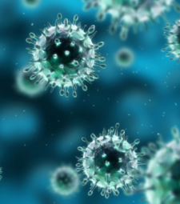
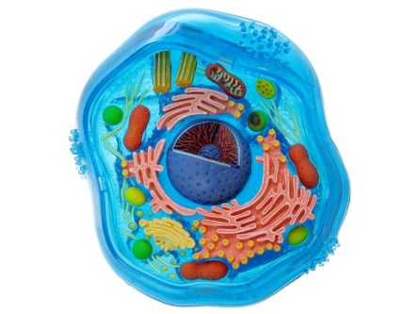
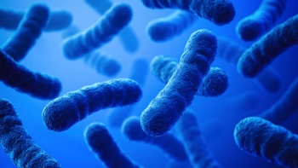
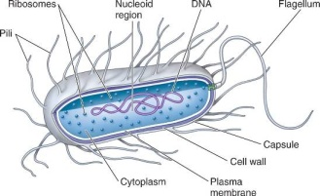
Biológiai rendszerek
Vírusok birodalma
Sejtes életformák birodalma

Slide 11
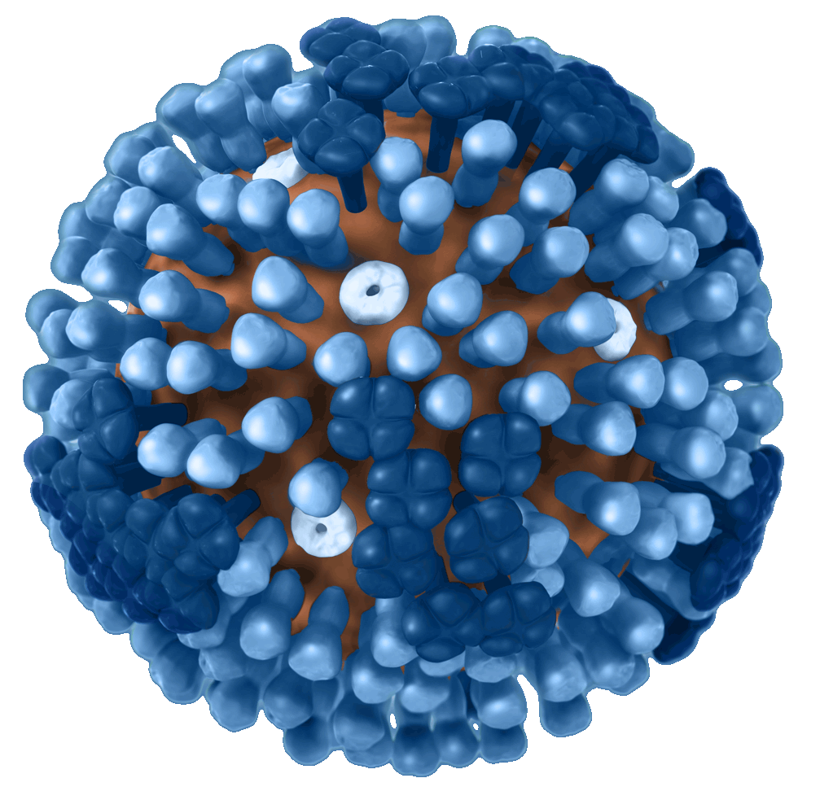
A vírusok birodalma
A Mimivirus felfedezése óta elmosódik a határ a vírusok és sejtek közt (részecske és genom méret tekintetében).
A vírusok biológiai birodalma nagyobb és diverzebb, mint a sejtes életformáké

Slide 12
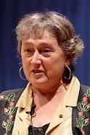
Az eukarióta sejtek eredete
Lynn Margulis, 1970: Az eukarióta sejtek a különböző típusú prokaryóták együttműködése révén jöttek létre
Endoszimbionta elmélet

Slide 13
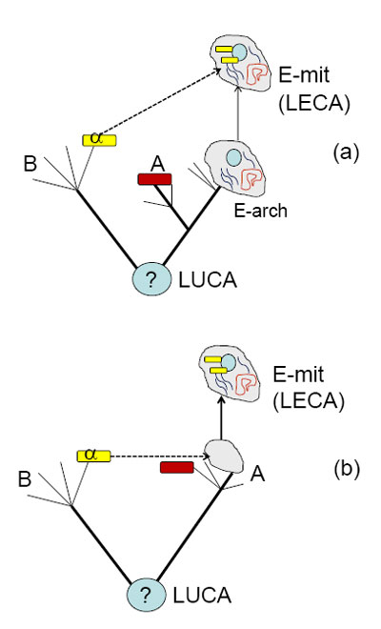
Az eukaryoták keletkezésének hipotézise
Szimbióta hipotézis
last eukaryotic common ancestor
alpha-proteobacterium
archaea
Az eukaryoták archaebakteriális kimérák

Slide 14
Eukaryoták
A HGT kevésbé gyakori
Az eukaryota gének többsége a bakteriális homológiát mutat
A baktérium-homológ gének metabolikus enzim és membrán transzporter fehérjéket kódolnak.
Az archaea-homológ gének a transzláció, transzkripció és replikáció fehérjéit kódolják.

Slide 15
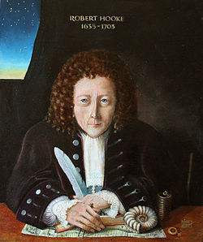
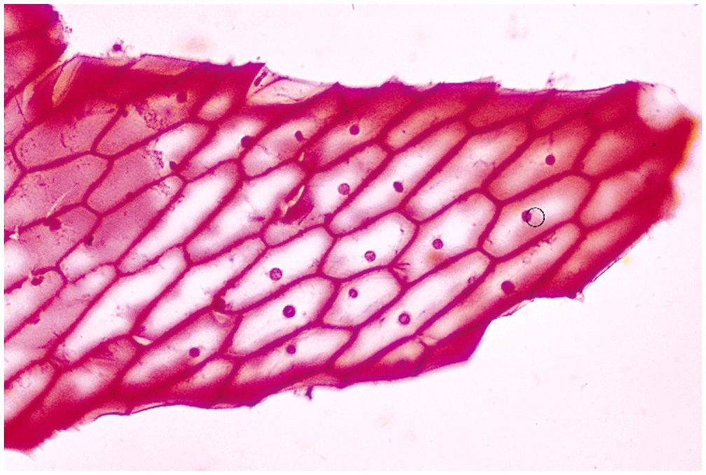
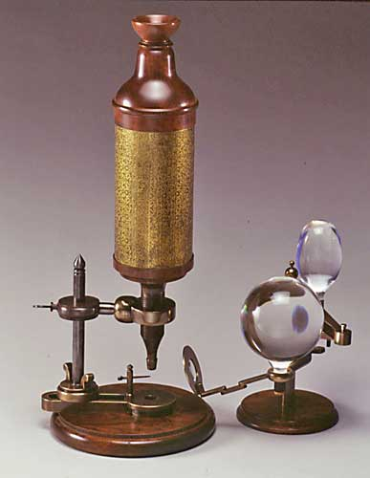
A sejt felfedezése
Robert Hooke (1600s)
Parafa szeletet metszett borotvakéssel
„cellák”

Slide 16
A sejt
Az élet alapvető és legkisebb egysége
Membránnal határolt rendszer, mely képes fenntartani szerkezetét és képes reprodukcióra
Minden ismert élőlény sejtekből épül fel

Slide 17
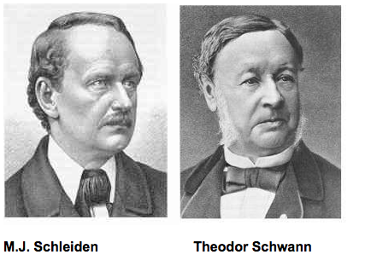
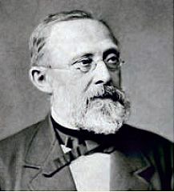
Sejtelmélet
1839: “minden élő szervezet sejtekből áll”
~50 évvel később: Rudolf Virchow
“minden sejt egy másik sejtből keletkezik”

Slide 18
Szervezetünk sejtjei
3x 10¹³ emberi sejt + 3.8x 10¹³ baktériumsejt
≥ 200-300 különböző sejttípus
méret, alak, belső szerkezet különböző

Slide 19
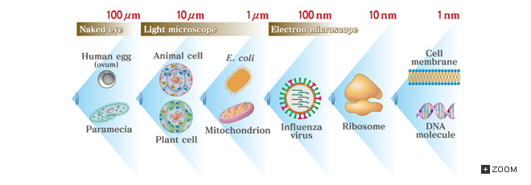
Mekkorák a sejtek?
Prokaryota: 1-10 mikron
Eukarióta: 10-100 mikron
http://www.microscopyu.com/moviegallery/livecellimaging/u2/index.html

Slide 20
Miért ilyen kicsik a sejtek?
A felszín nő, miközben az össztérfogat változatlan marad
A sejtek információt és táplálékot a felszíni membránjukon át szereznek
A sejtek csak korlátozott mennyiségű aktív citoplazmát képesek szabályozni

Slide 21
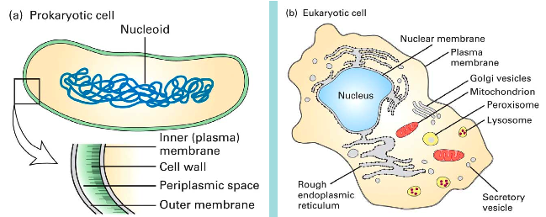
Prokaryota és eukaryota sejtek
Prokaryota
3.8-3.6 milliárd éve
Nincs sejtmag
Kör alakú kromoszóma
Osztódással szaporodás
Eukaryota
Egysejtű: 2 milliárd éve
Többsejtű: 1milliárd éve
Sejtmag kromoszómapárokkal
Ivartalan és ivaros szaporodás

Slide 22
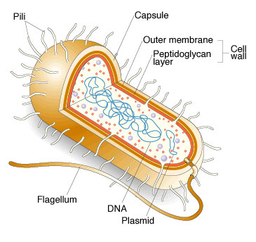
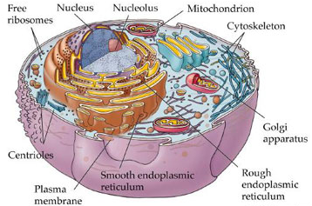
A pro- és eukarióta sejtek közötti legnagyobb különbség
Nincs belső membrán
Sok belső membrán =
kompartmentalizáció=
sejtalkotók

Slide 23
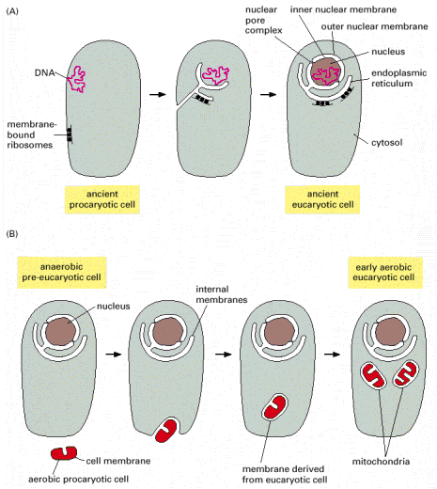
A sejtalkotók membránja eltérő eredetű
Plazmamembrán
betűrődés
(plazma- és magmembrán,
endoplazmás hálózat,
lizoszóma, Golgi)
Prokaryóta sejt
bekebelezése
(mitokondrium,
peroxiszóma)

Slide 24
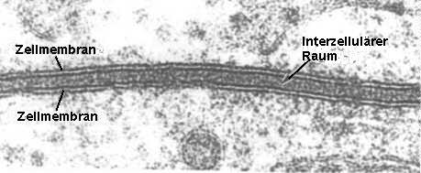
A plazmamembrán
EM
Sejtek közötti tér
Plazmamembrán
Intercellular
space
Plasma membrane
Plasma membrane
Plazmamembrán

Slide 25
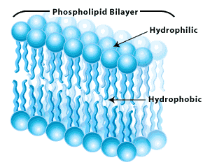
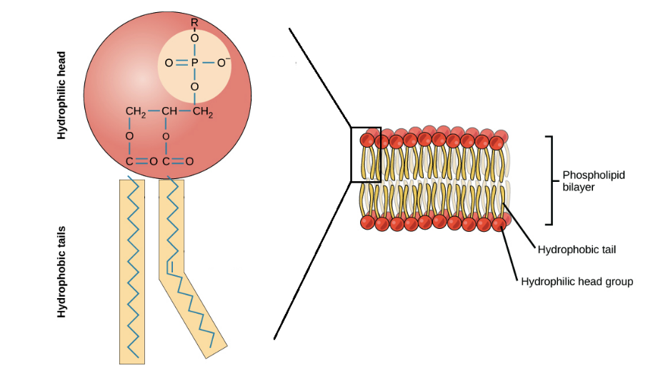
Foszfolipid kettősréteg

Slide 26
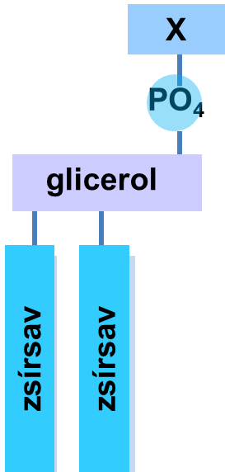
FŐBB MEMBRÁN LIPIDEK
Foszfolipidek
Glikolipidek
Szteroidok
Cerebrozid, gangliozid
Koleszterol
Glicerofoszfolipidek
szfingomielin
foszfatidil kolin
foszfatidil szerin
foszfatidil etanolamin
foszfatidil inozitol

Slide 27
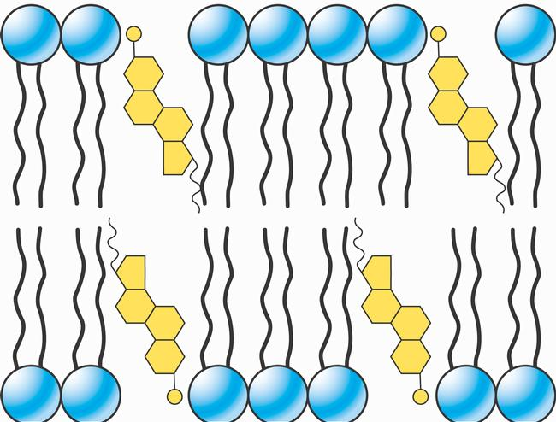
A koleszterin is amfipátiás
Amfipátiás molekula: hidrofil és hidrofób részeket tartalmaz
Szteránvázas lipid
Csökkenti a membrán fluiditást

Slide 28
A plazmamembrán alkotói
Fő alkotók: foszfolipidek, glikolipidek, koleszterol, integráns és perifériás proteinek
perifériás protein
Hidrofób zsírsav láncok
Lipidhez horgonyzott protein
foszfolipid kettősréteg
-
-
integráns fehérje
koleszterol
hidrofil fej
perifériás fehérje
citoszól

Slide 29
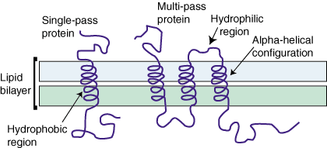
A fehérjék elhelyezkedése a lipid kettősrétegben
membránt 1x átérő
membránt többször átérő

Slide 30
A membránfehérjék funkciói
Transzporterek
Horgonyfehérjék
Receptorok
Enzimek
Sejt-sejt vagy sejt/mátrix
kapcsolat
Anyagfelvétel/
transzport
Jelátvitel/szignalizáció

Slide 31
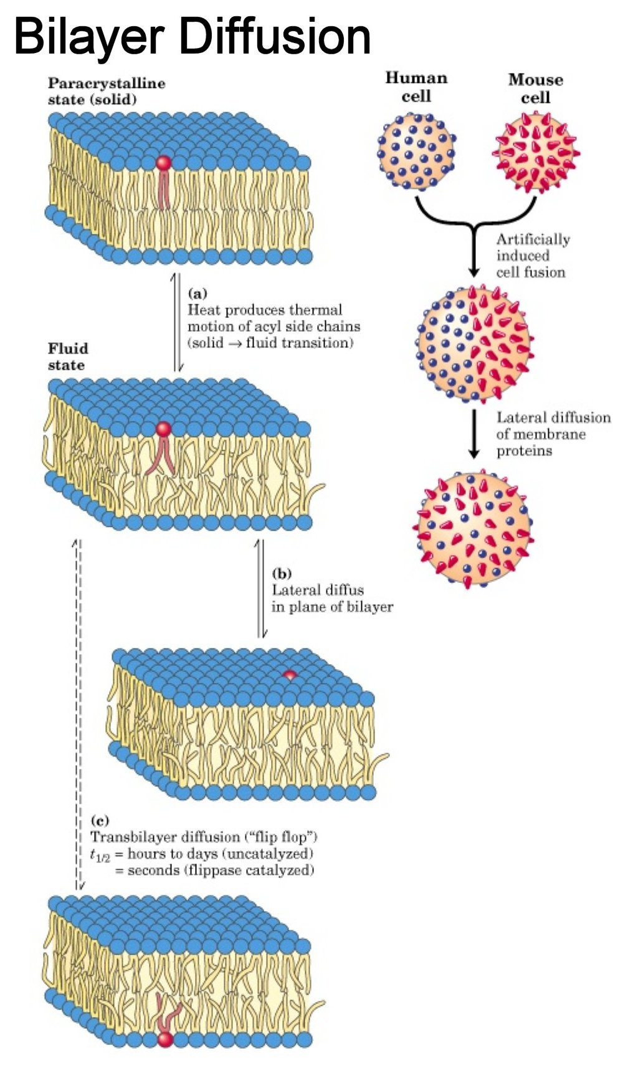
Plazmamembrán dinamizmusa
rotáció
A membránfehérjék
mozgásának
kísérleti bizonyítéka:
sejtfúzió
Lipidek:
elhajlás
laterális diffúzió
fehérjék is
flip-flop

Slide 32
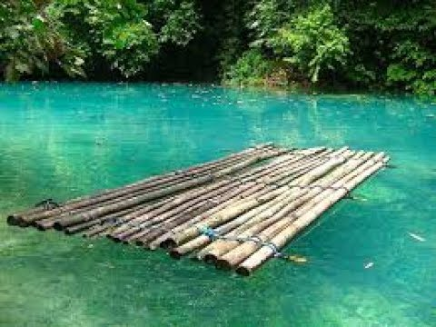
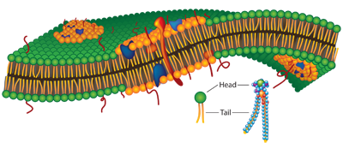
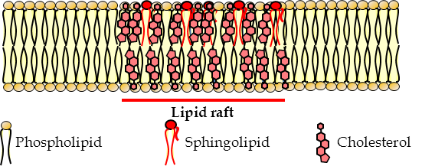
Lipid raft (tutaj)
Singer-Nicolson féle fluid mosaic membrán
+ speciális fehérjék (pl. receptorok)
http://www.pnas.org/content/105/45/17367
https://www.nanowerk.com/nanotechnology-news/newsid=40799.php

Slide 33
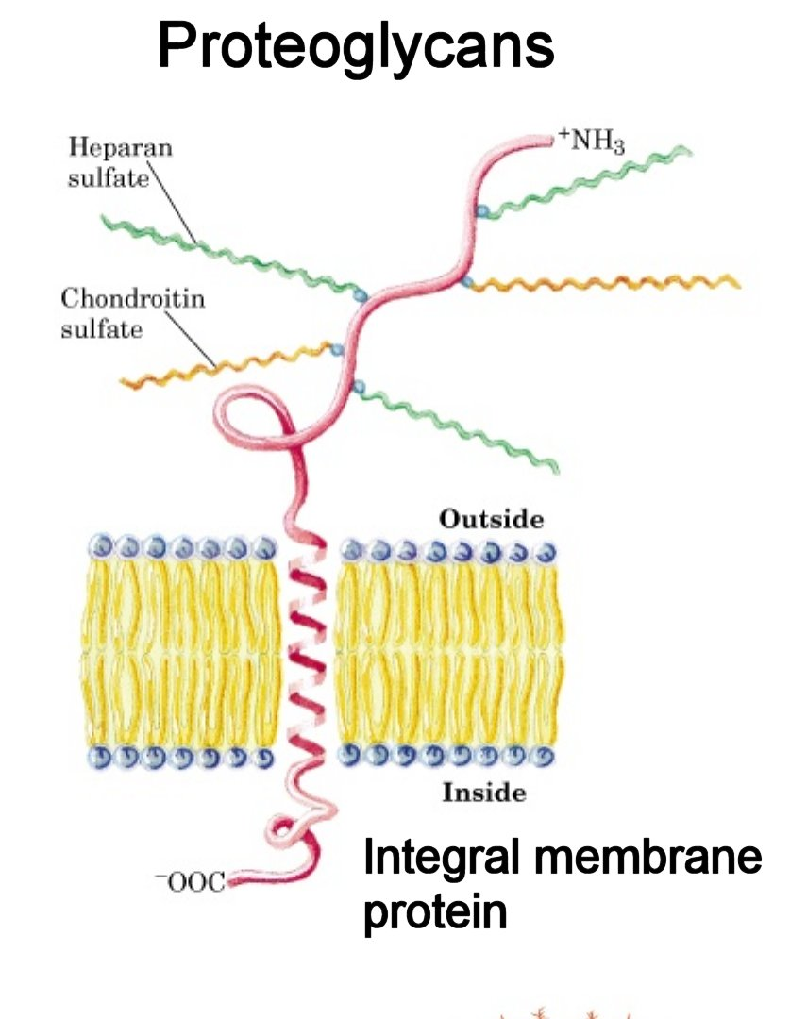
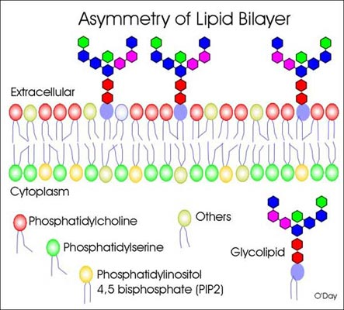
Plazmamembrán aszimmetria I. szénhidrátok fehérjéhez vagy lipidhez kötve
Glycocalyx
courses.cm.utexas.edu/.../ch339k/overheads-2.htm
Aszimmetrikus elhelyezkedés

Slide 34
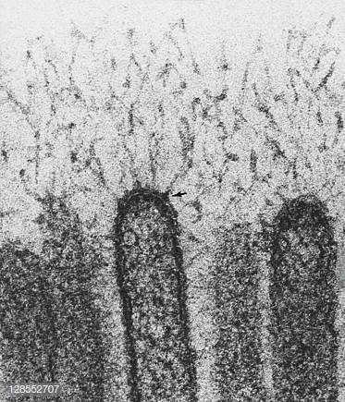
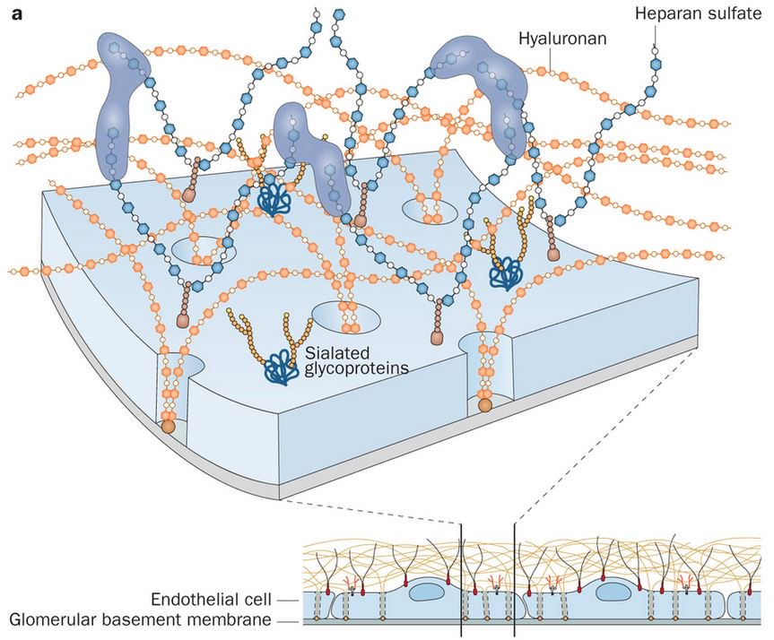
A glycocalyx
bélhám
https://openi.nlm.nih.gov/detailedresult.php?img=PMC5081706_AN20758251-30-059-g003&req=4

Slide 35
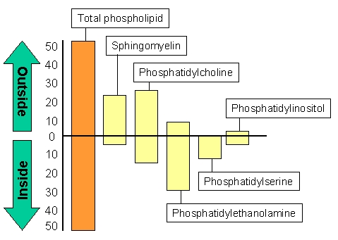
Plazmamembrán lipid aszimmetria!
A foszfolipidek elhelyezkedése a plazmamebránban
Extracelluláris tér
kívül
belül
Intracelluláris tér

Slide 36
Flippázok, floppázok és szkramblázok
Extracelluláris felszín
Citoplazmatikus felszín
ATP-függő,
koncentráció gradiens ellenében mozgat,
specifikus
Ca ²⁺-függő,
ATP-független,
koncentráció gradiensnek
megfelelően mozgat mindkét irányban
kevésbé specifikus
foszfatidilkolin (PC)
szfingolipid (SL)
foszfatidiletanolamin (PE)
Nature Immunology 12, 373–375 (2011) doi:10.1038/ni.2024
Notes:
(a) Comparison of the functions of flippases, floppases and scramblases in the plasma membrane. Flippases (left) use ATP to move the aminophospholipids PS and, to a lesser extent, phosphatidylethanolamine (PE), from the outer leaflet to the inner leaflet of the PM against a concentration gradient. Floppases (middle) use ATP to transport substrates such as phosphatidylcholine (PC), sphingolipid (SL) and cholesterol against concentration gradients in the opposite direction. Scramblases (right) are ATP independent and less substrate specific and facilitate the movement of lipids along concentration gradients.

Slide 37
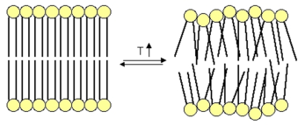
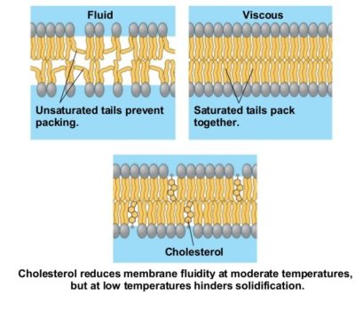
Membránfluiditás
A membrán 37 °C-on folyékony halmazállapot közeli
A fluiditás mértéke függ:
a hőmérséklettől (a hőmérséklet emelkedése növeli a fluiditást)
a membránlipidektől
- koleszterin (magasabb hőmérsékleten csökkenti a fluiditást)
- zsírsav (minél több telítetlen C=C kötés: nagyobb fluiditás)

Slide 38
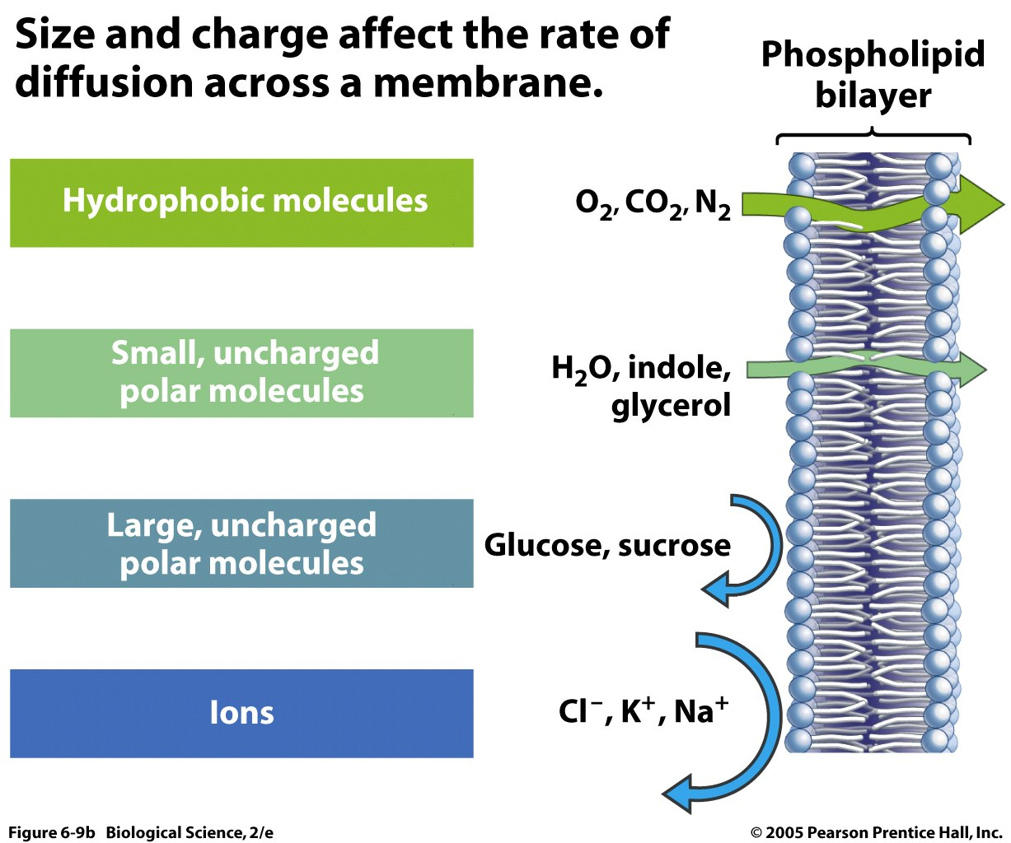
A méret és a töltés megszabja a membránon keresztüli diffúzió mértékét
Hidrofób molekulák
Kis, töltés nélküli
poláros molekulák
, urea
etanol,
Nagy, töltés nélküli
poláros molekulák
Ionok

Slide 39
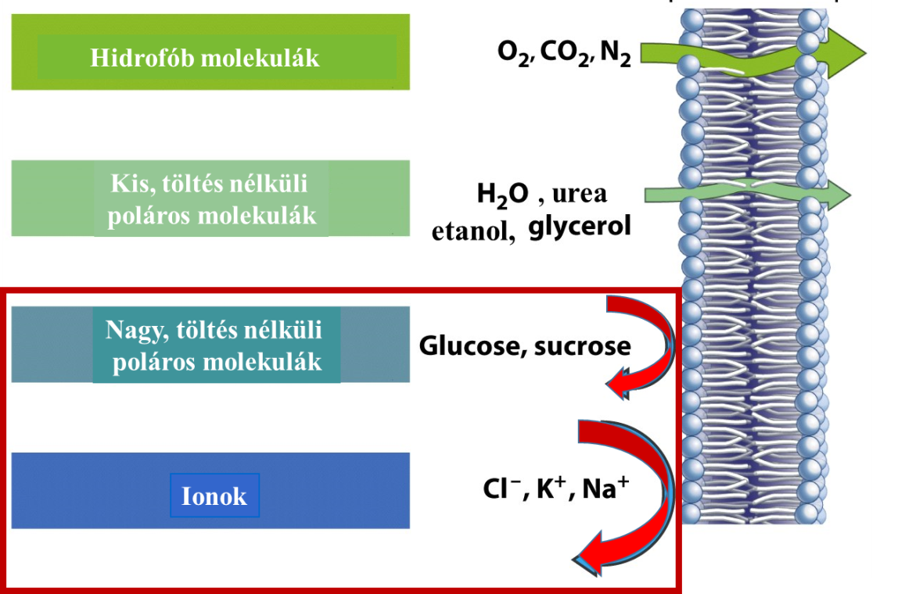
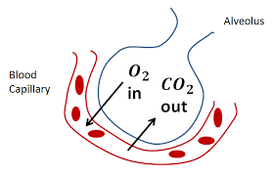
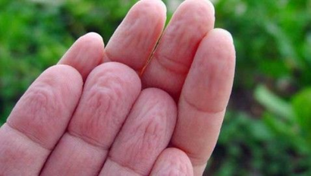
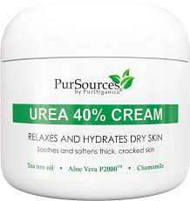
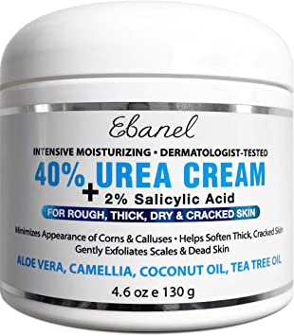
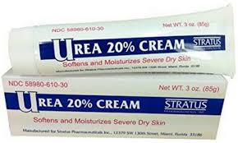
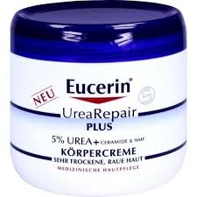
A méret és a töltés megszabja a membránon keresztüli diffúzió mértékét

Slide 40
Membrántranszport folyamatok
Passzív
Aktív
Szállító
fehérje
Csatorna fehérje
Elektrokémiai
gradiens
Diffúzió
Facilitált diffúzió
Aktív transzport

Slide 41
Membrántranszport folyamatok
Passzív
Aktív
Szállító
fehérje
Csatorna fehérje
Elektrokémiai
gradiens
Facilitált diffúzió
Diffúzió
Aktív transzport
Pl. O_{2 ,}N₂, H₂O szteroidok
ionok
H₂O
D-glükóz
ionok
aminosavak
cukrok
nukleotidok
transzport

Slide 42
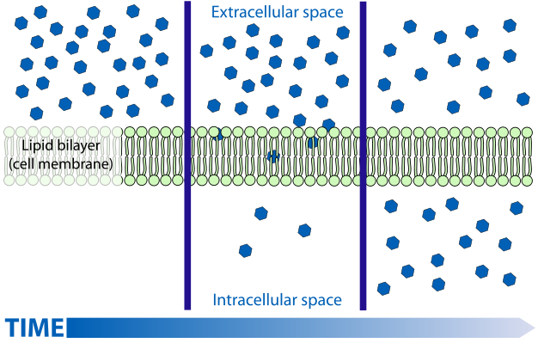
Egyszerű diffúzió
A sejtmembrán szemipermeábilis = félig áteresztő

Slide 43
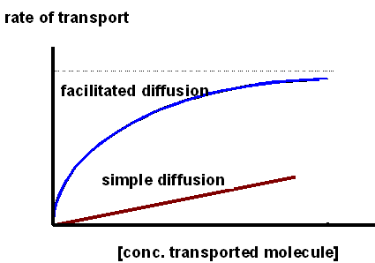
Facilitált diffúzió
gyorsabb

Slide 44
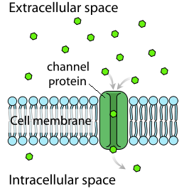
Membrán csatornák
Facilitált diffúzió
Elektrokémiai potenciál grádiens határozza meg a szállítás irányát
Szerep a nyugalmi és akciós potenciál kialakításában
Feszültség-függő
Ligand-függő
Mechanikai hatás-függő

Slide 45
A karrier fehérjék általi transzport mechanizmusai
Facilitált diffúzió
„Hinta-kapcsoló” mechanizmus
„Lift” mechanizmus
Kapu
Szállító domain
Állvány domain
Kapu

Slide 46
A víz transzportja facilitált diffúzióval
Aquaporin = vízpórus
Extracelluláris tér
H₂O
Citoszol
R. Brooker: Biology, 2008 nyomán

Slide 47
Aktív membrán transzport iránya
Uniport Szimport Antiport

Slide 48
Glükóz transzport a bélhám sejteken keresztül
Bél vagy
vese lumen
Glükóz_{alacsony}
Na⁺_{magas}
1
A Na⁺- glükóz szinporter
szekunder aktív transzport-tal beszállítja glükózt a sejtbe koncentráció gradien-sével ellentétesen, ehhez a Na⁺ koncentráció gradiens energiáját használja
Apikális
membrán
Glükóz_{magas}
Na⁺_{alacsony}
Epithél
sejt
2
A GLUT glükóz traszporter
facilitált diffúzióval az
extracelluláris folyadékba
szállítja a glükózt
Bazo-
laterális
membrán
3
A Na⁺-K⁺ pumpa aktív
transzporttal kiszállítja
a Na⁺-t a sejtből, ezzel
alacsony marad az intra-
celluláris Na⁺ koncentráció
Extracelluláris
folyadék
Glükóz_{alacsony}
Na⁺_{magas}

Slide 49
Gyógyszer célpontok:
pl. ioncsatornákra ható gyógyszerek

Slide 50
Köszönöm a figyelmet!

